Slide 1
第十六章
國際投資

Slide 2
學習目標
說明跨國多元分散投資的優點。
採取避險策略以因應跨國投資所面對的匯率風險。
了解國際投資的各種策略。
從國家、貨幣和擇股層面解讀投資報酬。

Slide 3
本章架構
16.1 全球權益型市場
16.2 從事國際投資時的風險考量
16.3 國際投資：風險、報酬和多元分散的好處
16.4 國際投資與績效歸因

Slide 4
全球權益型市場
已開發國家
新興市場
股市規模與國內生產毛額
本土偏好

Slide 5
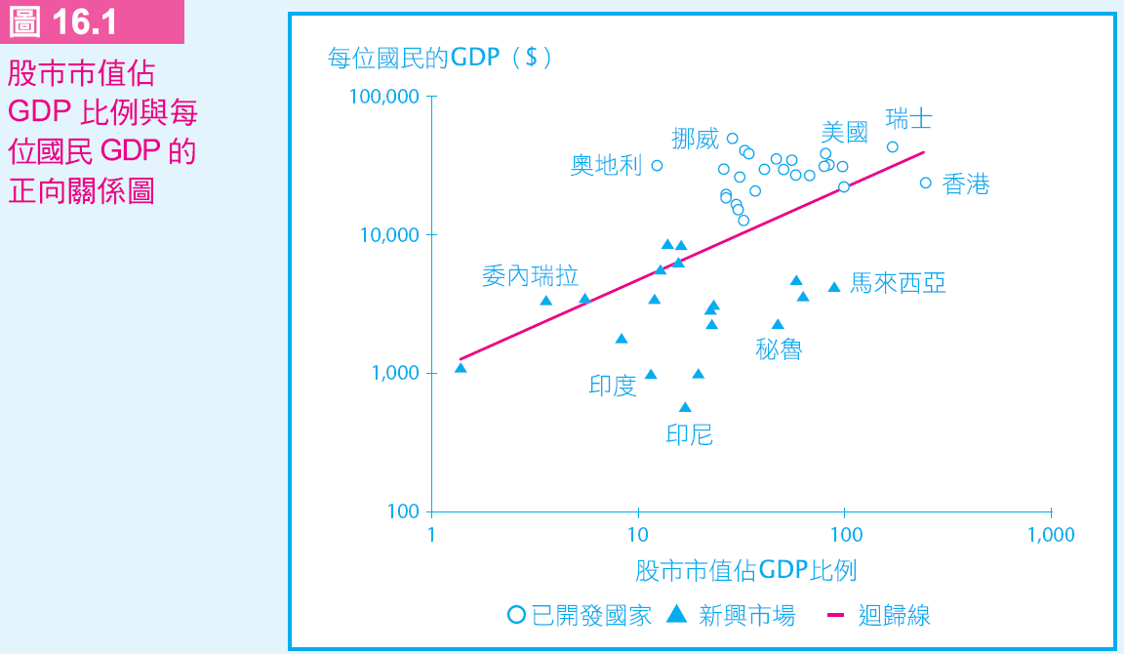
全球權益型市場

Slide 6
從事國際投資時的風險考量
匯率風險
  資產報酬的不確定性來自於本國貨幣與外國貨幣的匯兌變化。
  利率評價關係（已拋補利息套利關係）：在外匯市場中，使套利機會不至於存在的現貨－期貨關係。
  直接報價與間接報價
不完全匯率風險規避
國家特有的風險
  政治風險：進行跨國投資時可能會遇到的風險，包括：資產被沒收的可能性、課稅政策的改變、換匯限制，以及境外國家投資環境的各種變化等。

Slide 7
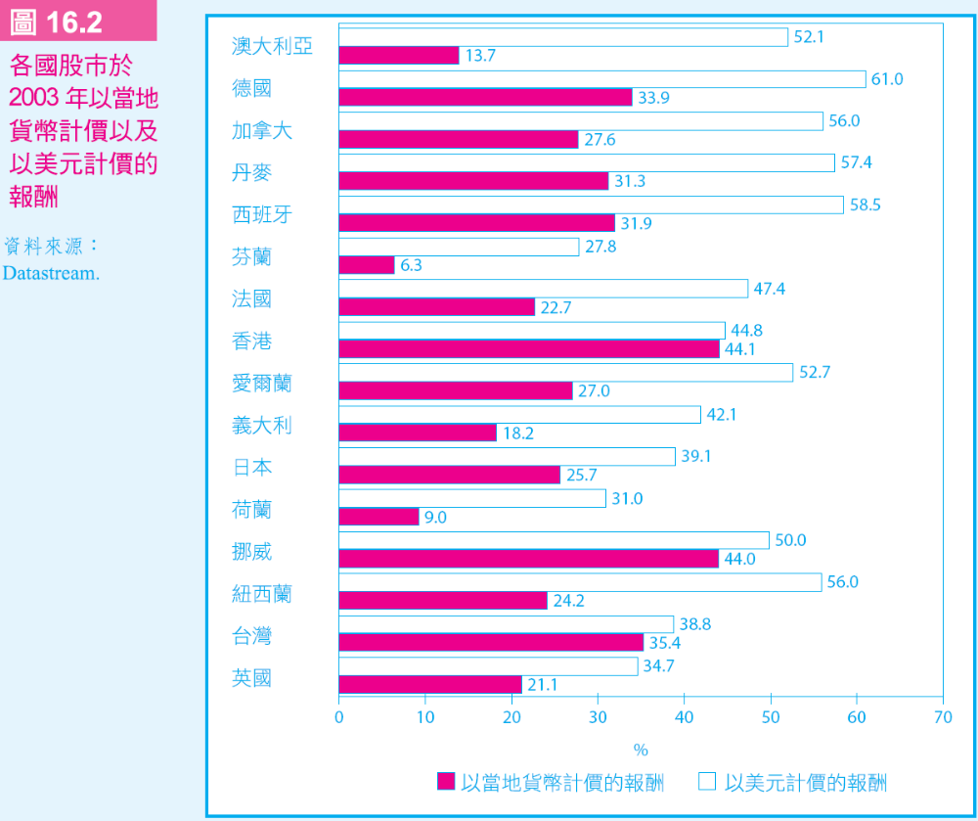
從事國際投資時的風險考量

Slide 8
國際投資：風險、報酬和多元分散的好處
風險和報酬：統計概述
投資新興市場的風險比較高嗎？
擁抱新興市場真的可以享受較豐厚的報酬嗎？
匯率風險在跨國型投資組合中重要嗎？
跨國多元分散的效益
多元分散可能產生的誤導
跨國多元分散的實質效益
跨國多元分散在空頭市場管用嗎？

Slide 9
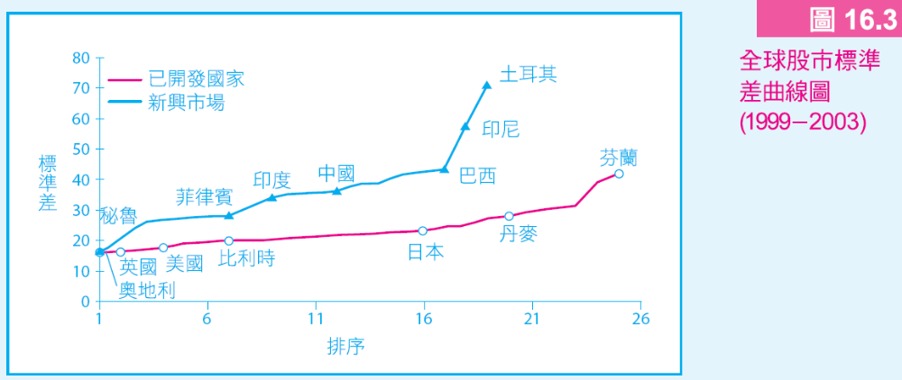
國際投資：風險、報酬和多元分散的好處

Slide 10
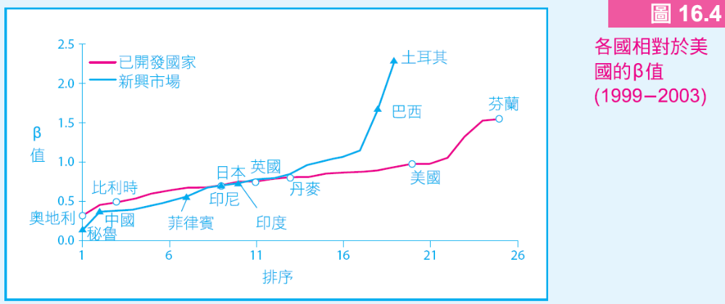
國際投資：風險、報酬和多元分散的好處

Slide 11
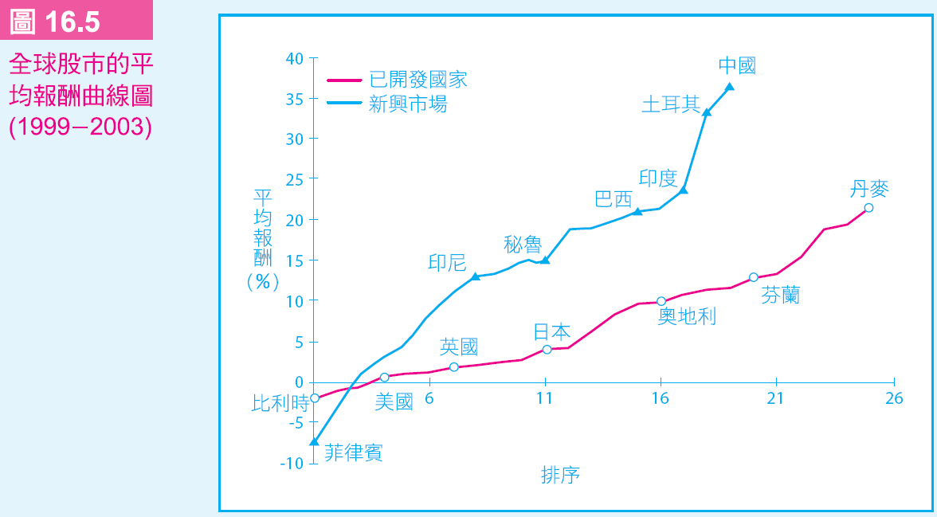
國際投資：風險、報酬和多元分散的好處

Slide 12
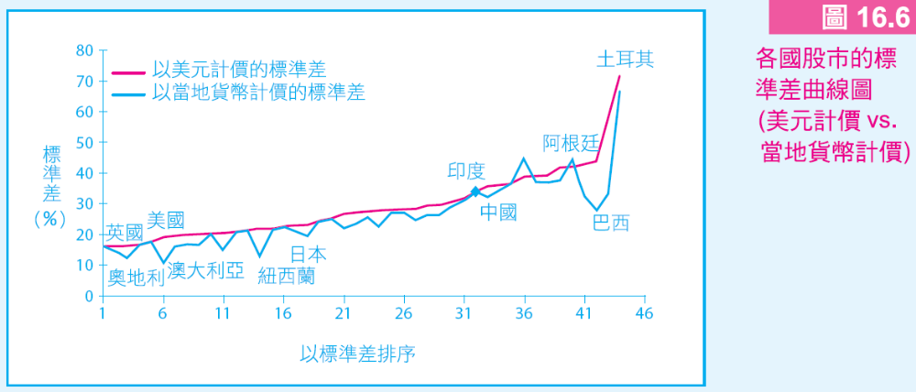
國際投資：風險、報酬和多元分散的好處

Slide 13
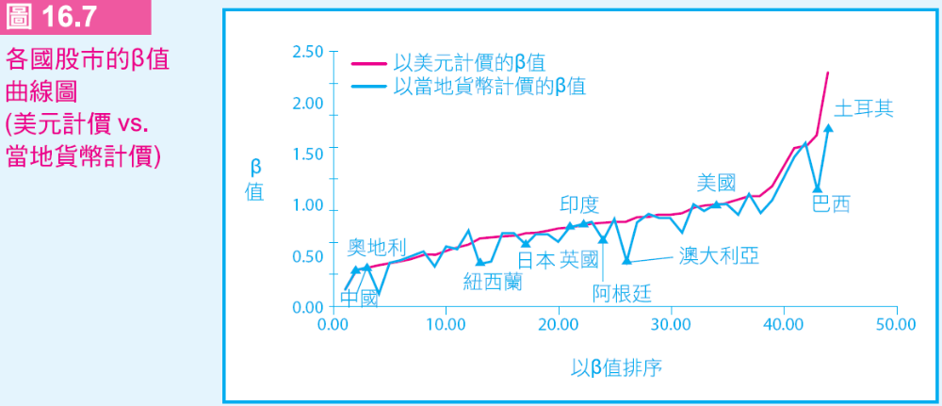
國際投資：風險、報酬和多元分散的好處

Slide 14
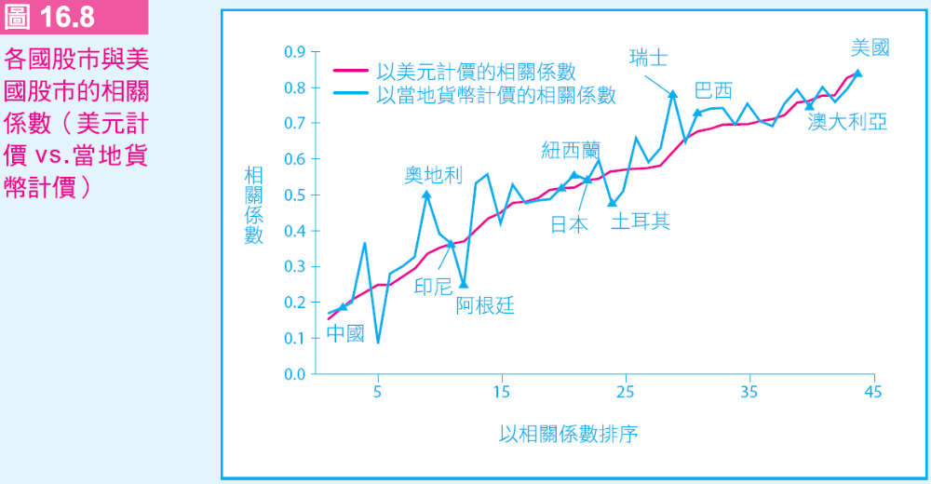
國際投資：風險、報酬和多元分散的好處

Slide 15
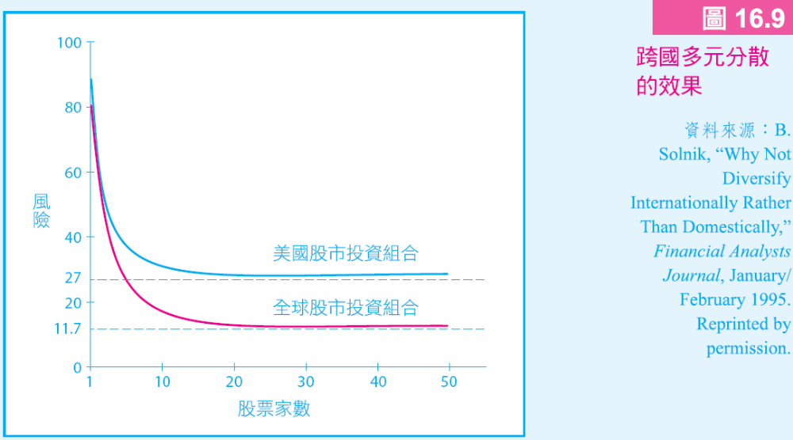
國際投資：風險、報酬和多元分散的好處

Slide 16
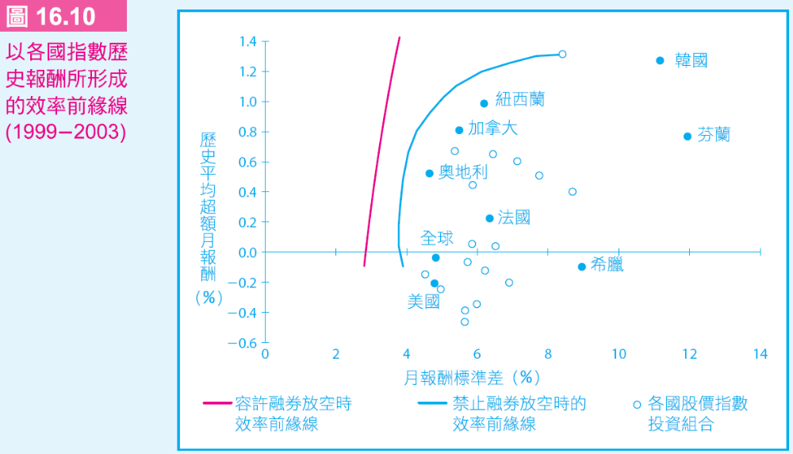
國際投資：風險、報酬和多元分散的好處

Slide 17
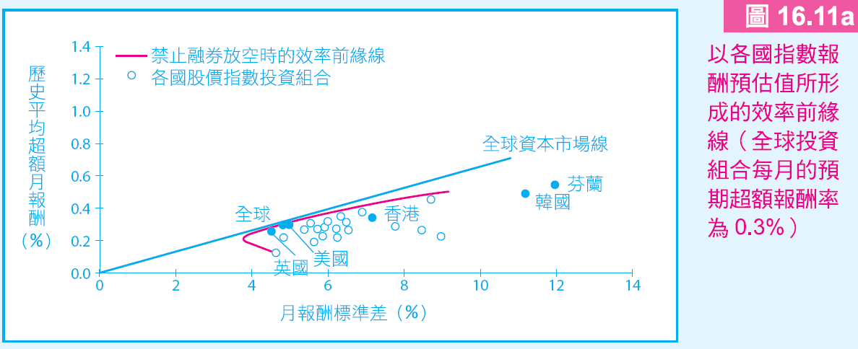
國際投資：風險、報酬和多元分散的好處

Slide 18
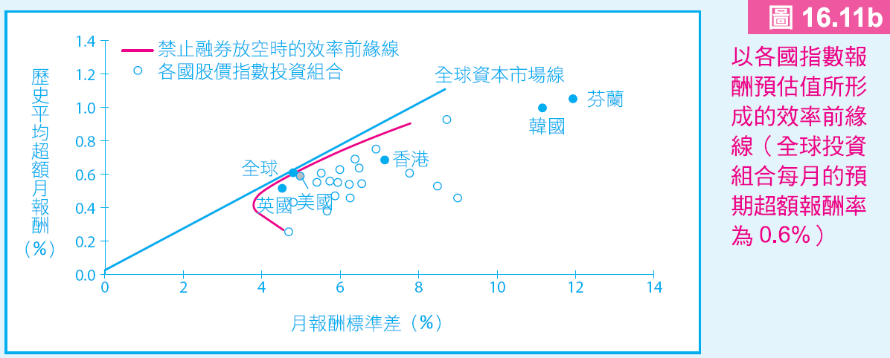
國際投資：風險、報酬和多元分散的好處

Slide 19
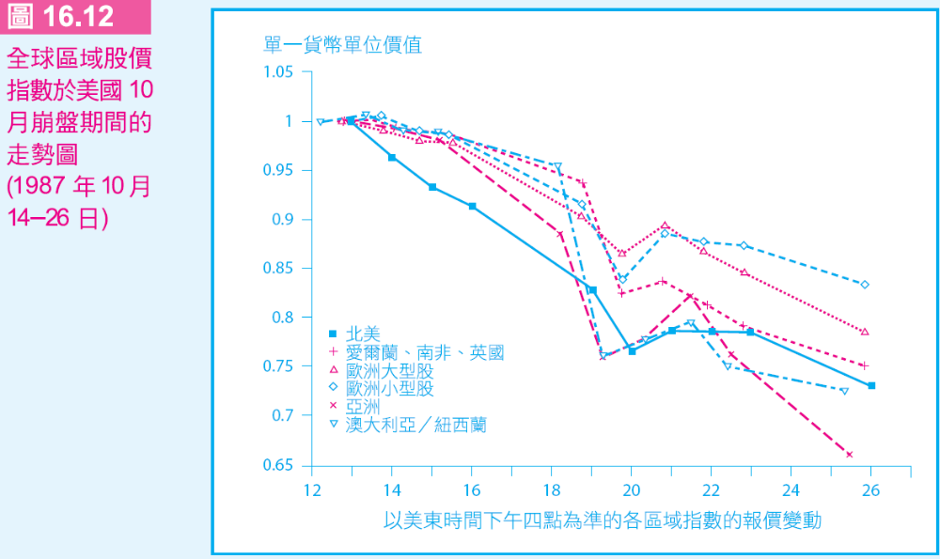
國際投資：風險、報酬和多元分散的好處

Slide 20
國際投資與績效歸因
以海外資產建構基準投資組合
  EAFE 指數：為摩根史坦利國際資本公司所編製之不包含美股的世界型指數（成分股主要為歐洲、澳洲、遠東地區的股票）。

Slide 21
國際投資與績效歸因
歸因績效表現
  貨幣擇選：投資人進行資產配置時，對於不同國家的貨幣所做的選擇。
  國家擇選：投資人進行資產配置時，對於標的國所做的選擇。
  股票擇選：投資人進行資產配置時，對於某國股市各股所做的選擇。
  現金／債券擇選：投資人在貨幣市場投資工具與長期債券間的抉擇。

